Slide 1

02 Servlet系列之Tomcat
What?Why?How？

Slide 2

什么是Tomcat?
Tomcat服务器是一个免费的开放源代码的web应用服务器，属于轻量级应用服务器

Slide 3
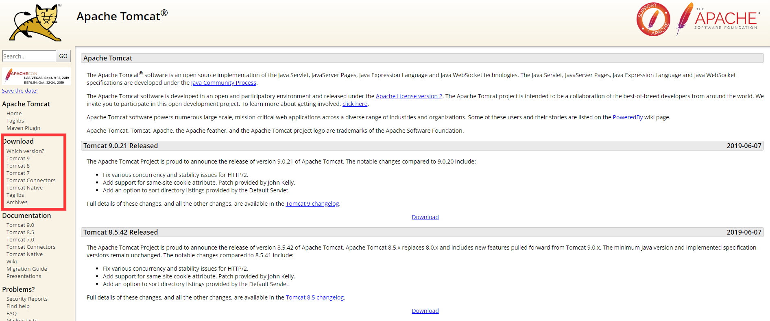
Tomcat的安装配置

Slide 4
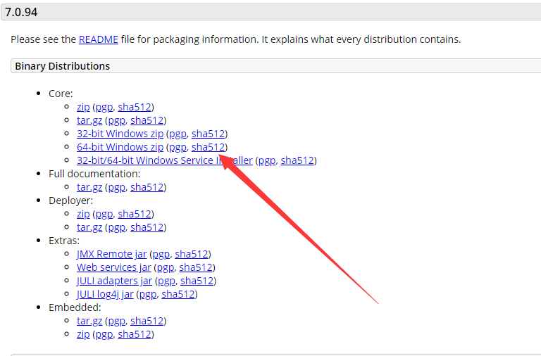
Tomcat的安装配置
下载地址：https://tomcat.apache.org/download-70.cgi
下载选项：

Slide 5
Tomcat的目录结构介绍
\bin 存放启动和关闭 Tomcat 的可执行文件
\conf 存放 Tomcat 的配置文件
\lib 存放库文件
\logs 存放日志文件
\temp 存放临时文件
\webapps 存放 web 应用
\work 存放 JSP 转换后的 Servlet 文件

Slide 6
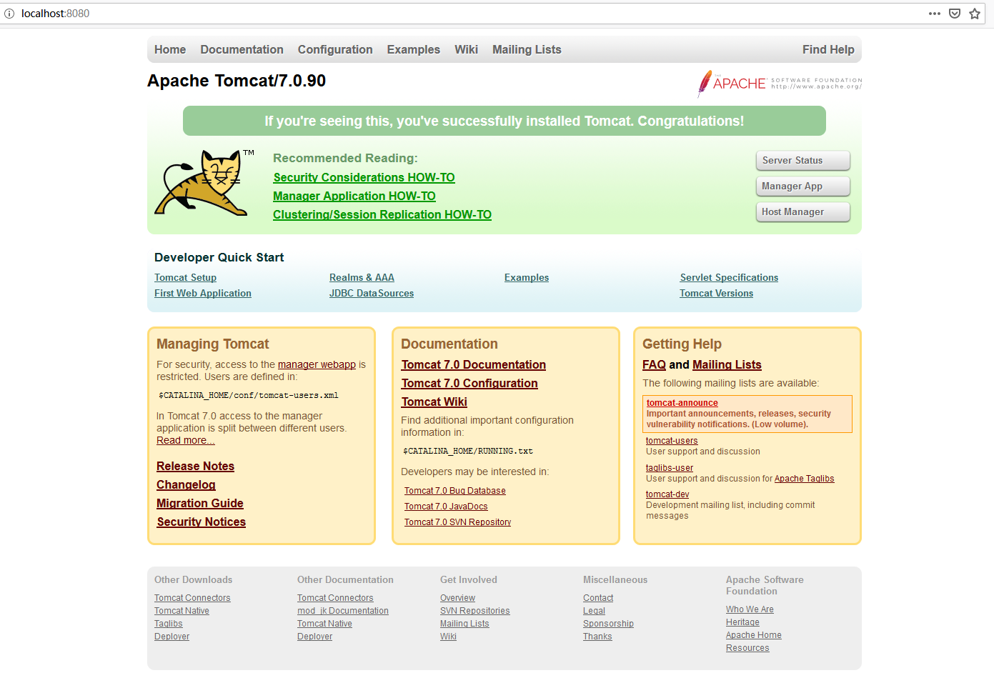
Tomcat的启动
找到bin目录下的startup.bat文件，直接双击启动

